Slide 1
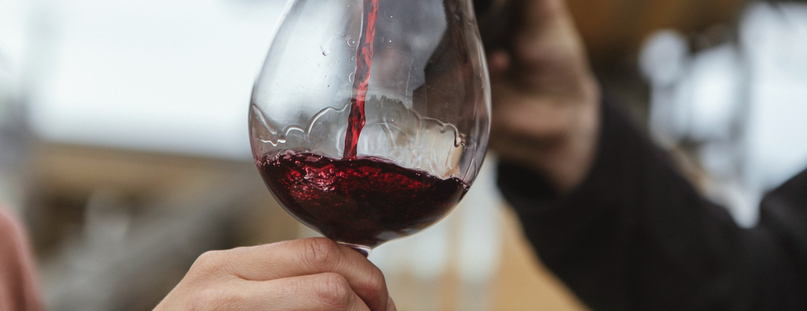
พิโนต์ นัวร์
Notes:
มีการปลูกองุ่นปริมาณสูงขึ้น และเขตผลิตไวน์ที่มีอากาศเย็นได้ผลิตไวน์ให้มีความสม่ำเสมอขึ้น และมีการพัฒนาสไตล์ของไวน์ตลอดเวลา ทำให้องุ่นพันธุ์ละเอียดอ่อนนี้มีอนาคตที่สดใส
บันทึกย่อของสไลด์แต่ละหน้าจะให้ข้อมูลเพิ่มเติมเกี่ยวกับสไลด์นั้น ๆ และประเด็นแนะนำเพื่อใช้ในการอภิปราย, สามารถดาวน์โหลดหัวข้อและสื่อประกอบ รวมถึงชุดสไลด์นำเสนอข้อมูลดังเช่นสไลด์ชุดนี้ ได้ที่ www.australianwinediscovered.com

Slide 2


ไวน์แห่งออสเตรเลียทุกแก้วจะบอกเล่าเรื่องราว จะเล่าความเป็นมาเกี่ยวกับไวน์ที่บรรจงสร้างขึ้นมาจากองุ่นที่เติบโตขึ้นมาท่ามกลางสภาพอากาศอันหลากหลายและภูมิประเทศที่กว้างใหญ่ที่มีประวัติศาสตร์อันยาวนาน
เฉกเช่นบรรพบุรุษของพวกเขา เกษตรกรผู้ปลูกองุ่นและผู้ผลิตไวน์ในปัจจุบันยังคง มีความกระตือรือร้นยืดหยุ่นและสร้างสรรค์ ขับเคลื่อนอย่างต่อเนื่องเพื่อค้นหาวิธีใหม่ ๆ เพื่อทำให้เทคนิคเก่าสมบูรณ์แบบ ชุมชนของเราเชื่อมโยงกันด้วยความเคารพซึ่งกันและกัน และความรักที่มีร่วมกันในการสร้างสรรค์ไวน์ชั้นเยี่ยม ในขณะเดียวกันก็ปกป้องสิ่งมหัศจรรย์ทางธรรมชาติเพื่อให้คนรุ่นหลังได้เพลิดเพลิน การนำความคิดสมัยใหม่ไปใช้กับดินแดนโบราณของเรา และเราให้ความสำคัญกับการทดลองที่สนุกสนานอย่างจริงจัง
เพราะฉะนั้น หากท่านกำลังมองหารสชาติแห่งการผจญภัย เราขอให้ไวน์แห่งออสเตรเลียเป็นดั่งเข็มทิศนำทางของท่าน เพราะในไวน์แห่งออสเตรเลียทุก ๆ ขวดคุณจะได้สัมผัสกับความมหัศจรรย์ของออสเตรเลีย – ซึ่งเป็นเครื่องเตือนใจถึงการผจญภัย และความหลากหลายที่นิยามวัฒนธรรมและดินแดนของเรา

Slide 3
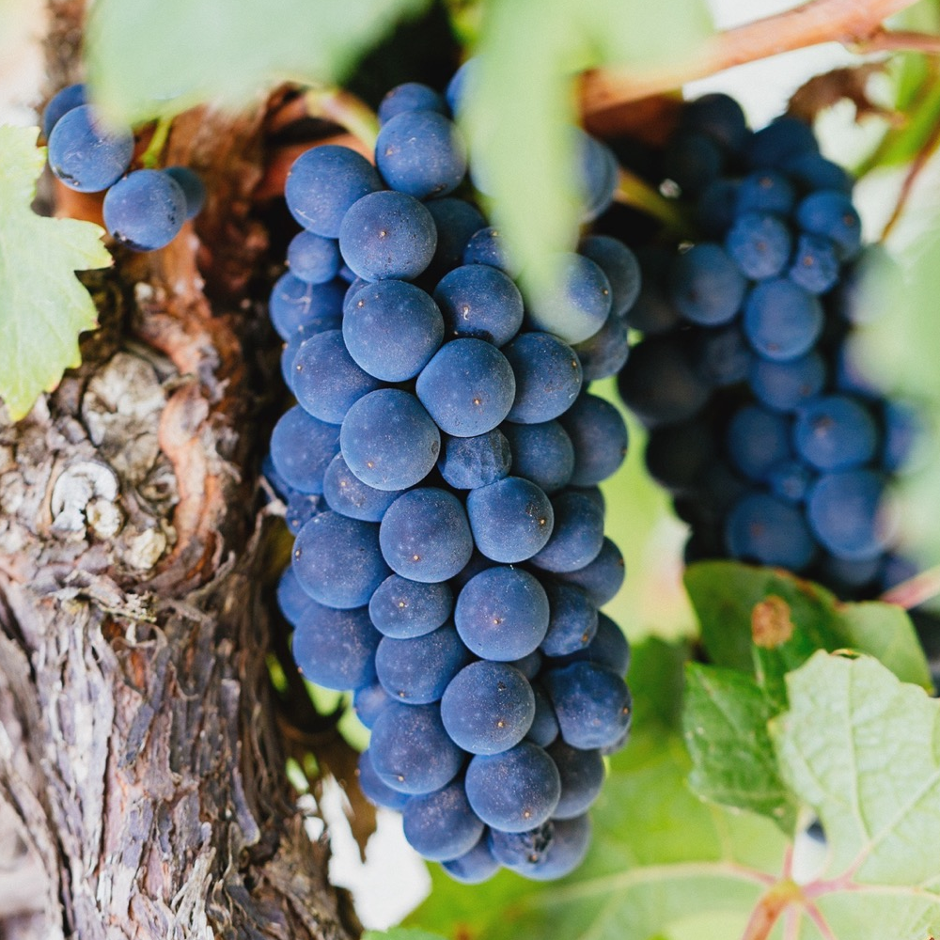
พิโนต์ นัวร์
เป็นที่รัก
หากแต่ดื้อรั้น
พิโนต์ นัวร์อันละเอียดอ่อนเป็นที่รักของชุมชนไวน์ออสเตรเลีย การเดินทางของพิโนต์ นัวร์เริ่มต้นด้วยความลังเล แต่ปัจจุบัน มันเป็นตัวแปรสำคัญในการวิวัฒนาการไวน์ออสเตรเลีย เป็นที่ต้องการ และมีคุณภาพสูงเสมอมา
Notes:
ช่วงนี้เหมาะกับการให้ทุกคนได้ชิมไวน์พิโนต์ นัวร์คลาสสิค ส่วนการชิมเต็มรูปแบบจะจัดไว้ในตอนท้ายของการนำเสนอนี้
พิโนต์ นัวร์เจริญเติบโตในเขตที่อากาศเย็นของออสเตรเลีย ถึงแม้ว่าพิโนต์ นัวร์ พันธุ์องุ่นเจ้าอารมณ์นี้อาจจะเข้าสู่ชุมชนไวน์เชิงพาณิชย์ช้า แต่กลายเป็นพันธุ์องุ่นที่สำคัญ ที่ผู้ผลิตไวน์นำไปบรรจงสร้างสรรค์ให้ได้ความรู้สึกแบบออสเตรเลียที่ไม่มีใครเหมือน
พิโนต์ นัวร์เป็นองุ่นที่มีชื่อเสียงเรื่องเอาแน่เอานอนไม่ได้ และเป็นพันธุ์ที่ปลูกยากที่สุด ทำให้ได้ชื่อเล่นเรียกว่า ‘องุ่นใจสลาย’ แต่ถ้าโตบนสถานที่ที่ถูกต้องและจัดการด้วยทักษะในไร่องุ่น พิโนต์ นัวร์จะเป็นไวน์โดดเด่นที่ซับซ้อน หรูหรา และละเมียดละไม

Slide 4
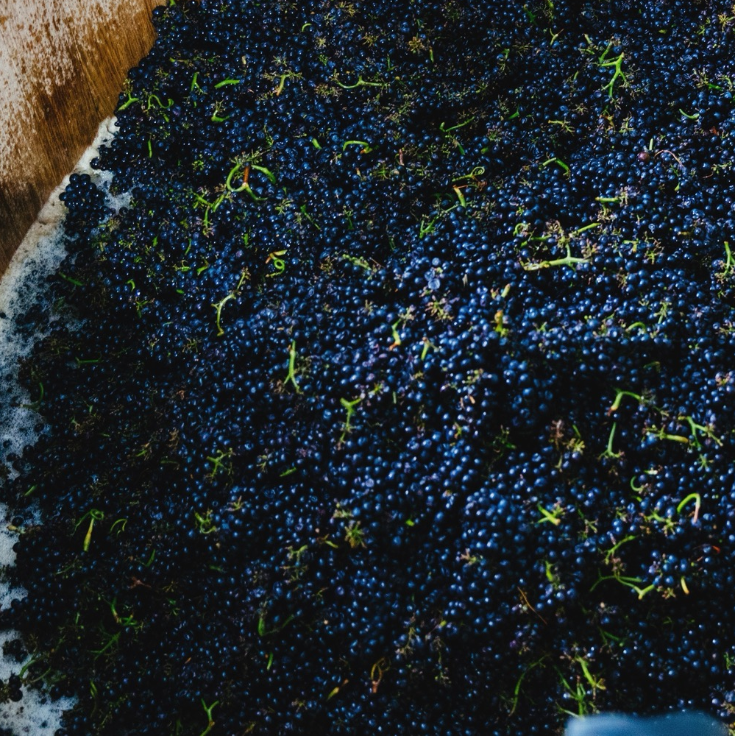
ประเด็นการนำเสนอ
ในวันนี้
มีดังนี้
ประวัติความเป็นมาของพิโนต์ นัวร์ในออสเตรเลีย
วิธีการปลูก
วิธีการผลิต
สถานที่ปลูก
คุณลักษณะและข้อมูลโดยรวมเรื่องกลิ่นรส

Slide 5
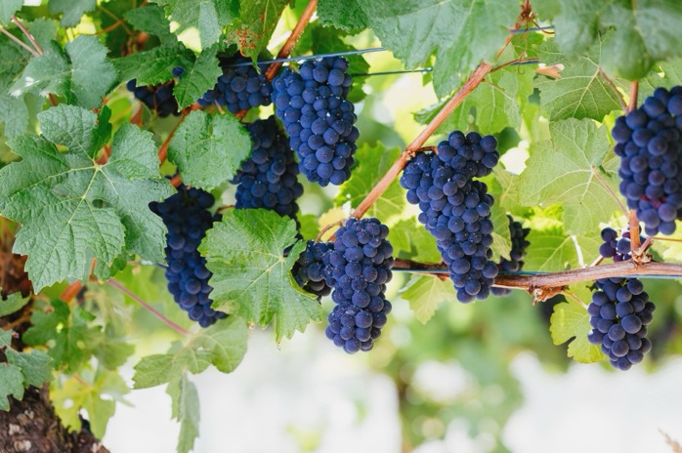
ช่วงปี 1830
ประวัติความเป็นมา
ของพิโนต์ นัวร์
ในประเทศออสเตรเลีย
ช่วงปี 1970
พิโนต์ นัวร์เริ่มเป็นที่นิยมในออสเตรเลีย ไร่องุ่นเริ่มผลิตไวน์เชิงพาณิชย์ การคัดเลือกโคลนกลายเป็นเรื่องสำคัญ
ช่วงปี 1920
พิโนต์ นัวร์จากเบอร์กันดีได้ปลูกในออสเตรเลียโดยใช้กิ่งตัดชำ โคลนที่มาจากจากต้นองุ่นที่ได้เหล่านี้เป็นที่รู้จักในชื่อ โคลนเอ็มวี 6 และยังคงใช้โคลนนี้อยู่ในปัจจุบัน
พิโนต์ นัวร์เริ่มให้คนได้ค้นพบในประเทศออสเตรเลีย โดยนายมอริส โอเชีย ผู้เป็นตำนานแห่งไวน์ ได้ลงมือปลูกที่เม้าท์ เพลเซ่นท์ ในฮันเตอร์ แวลลีย์

Slide 6
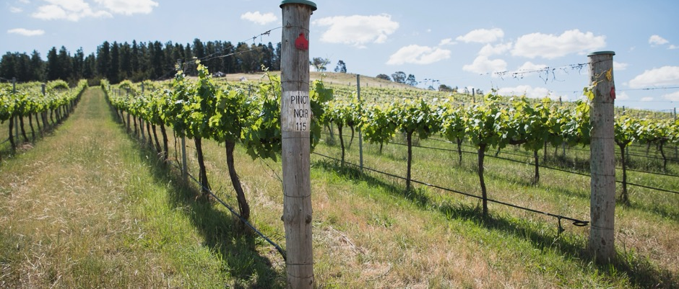
ช่วงปี 1990
ออสเตรเลียเล็งเห็นกระแสของโคลนดิฌอง ช่วยเพิ่มความหลากหลายของโคลนที่สามารถนำมาใช้ได้ พิโนประสพความสำเร็จ โดยเฉพาะในวิกตอเรีย แทสมาเนีย และแอดิเลด ฮิลส์
ช่วงปี 1980
ปัจจุบัน
ชุมชนไวน์ของออสเตรเลียขยายตัวออกไปยังเขตพื้นที่ผลิตไวน์ในภูมิอากาศเย็นที่เหมาะกับพิโนต์ นัวร์มากกว่า
พิโนต์ นัวร์ของออสเตรเลียในทุกวันนี้ดีกว่าที่ผ่าน ๆ มา ด้วยว่าต้นองุ่นอายุมากขึ้นและชุมชนไวน์ได้เรียนรู้เกี่ยวกับองุ่นที่ไม่มีใครเหมือนพันธุ์นี้มากขึ้น
Notes:
ประเด็นแนะนำเพื่อใช้ในการอภิปราย:
เหตุใดท่านจึงคิดว่าพิโนต์ นัวร์ใช้เวลาค่อนข้างนานกว่าจะประสพความสำเร็จได้ในประเทศออสเตรเลีย?
วิวัฒนาการเรื่องรสนิยมของผู้บริโภคมีผลกระทบต่อการผลิตพิโนต์ นัวร์อย่างไรบ้าง?

Slide 7
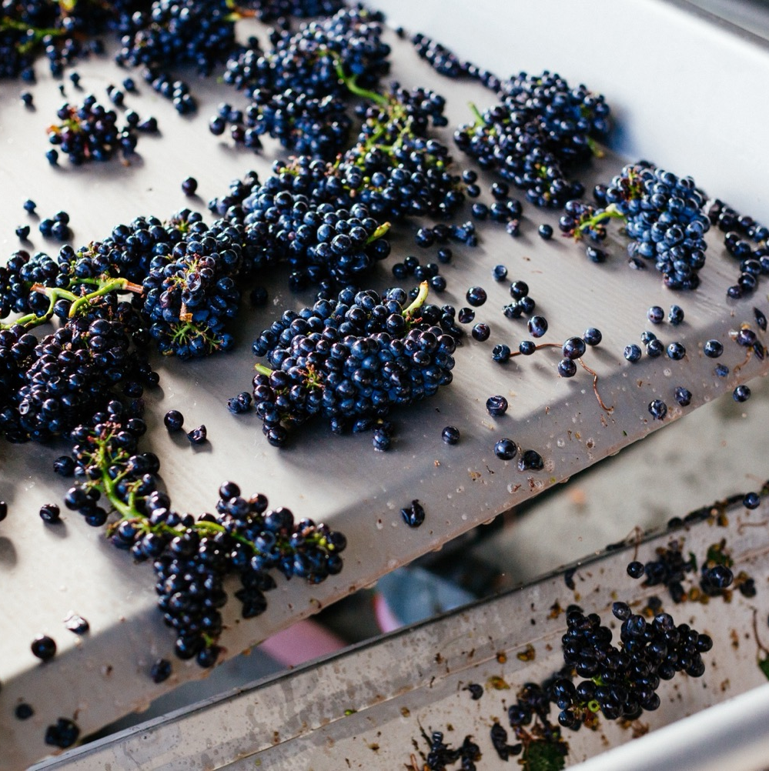
การปลูกองุ่น
วิธีปลูกพิโนต์ นัวร์
ของออสเตรเลีย
ต้นองุ่นมีความไม่แน่นอน อาจต้องการสภาพภูมิอากาศเย็นหรือแบบปานกลางที่ได้รับอิทธิพลอากาศเย็นก็ได้
พวงองุ่นแน่นและเปลือกบาง ทำให้องุ่นติดโรคได้ง่าย ถูกแมลงทำลาย และเน่าเสีย การจัดการไร่องุ่นอย่างระมัดระวังเป็นเรื่องสำคัญ
องุ่นพิโนต์ นัวร์มีโคลนหลายร้อยแบบ ในประเทศออสเตรเลีย โคลนเอ็มวีซิกซ์และโคลนดิฌองเป็นโคลนที่นิยมใช้กันเป็นส่วนใหญ่
การเก็บเกี่ยวต้นฤดูและการให้ผลผลิตแบบสมดุลเป็นผลลัพธ์ที่ดีที่สุด
เกร็ดความรู้
พิโนต์ นัวร์มีประมาณ 30,000 ยีนในดีเอ็นเอ, มากกว่าจีโนมของมนุษย์ ที่มี 20,000 ถึง 25,000
Notes:
พิโนต์ นัวร์เจริญเติบโตได้ที่ที่สุดในเขตพื้นที่อากาศเย็นหรือปานกลางที่ได้รับอิทธิพลอากาศเย็น ไม่ว่าจะเป็นจากทะเลหรือจากระดับความสูง พิโนต์ นัวร์ไม่ชอบให้แสงแดดแรงจนเกินไปมากระทบบนผลองุ่น อย่างไรก็ดี พิโนต์ นัวร์เป็นองุ่นที่เริ่มแตกหน่อเร็ว มันจึงไวที่จะได้รับความเสียหายอันเกิดจากน้ำค้างแข็งในฤดูใบไม้ผลิ
พิโนต์ นัวร์ชอบดินที่ความสมบูรณ์ของดินในการเจริญเติบโตของพืชระดับต่ำและระบายน้ำดี มีโครงสร้างของดินที่ลักษณะสำคัญเป็นพิเศษ ในประเทศออสเตรเลีย พิโนต์ นัวร์เติบโตได้ดีในพื้นที่ที่เป็นดินเหนียว ดินร่วน และดินร่วนปนทราย
ต้นองุ่นมีความรู้สึกไว ผลองุ่นอยู่รวมกันเป็นช่อเล็ก ๆ และแน่น ยากต่อการสุกอย่างสม่ำเสมอ ผลองุ่นเองก็ละเอียดอ่อน และมีเปลือกบาง ทำให้ง่ายต่อการเกิดโรคและเน่า จึงต้องระมัดระวัดเรื่องการบังคับขนาดและการตัดแต่ของทรงพุ่ม เพื่อให้แสงแดดและอากาศผ่าน เพื่อลดความเสี่ยงต่อโรคให้น้อยที่สุดและสุกได้เต็มที่ (โดยไม่โดนแดดส่องมากจนเกินไป) การตัดแต่งกิ่ง การตัดแต่งพุ่มให้บางลง การเด็ดใบทิ้ง และการตัดแต่งยอดองุ่น เป็นเรื่องปกติที่ไร่องุ่นจะจัดการและปฏิบัติ การตัดแต่งกิ่งมีความสำคัญเป็นพิเศษ ด้วยเป็นวิธีที่ป้องกันไม่ให้ได้ช่อองุ่นจำนวนมากเกิน หรือแต่ละช่อมีขนาดใหญ่เกิน
ปกติแล้ว เถาองุ่นจะเลื้อยขึ้นพันเกี่ยวค้างองุ่น โดยใช้ระบบค้างแบบแนวตั้งยอดชี้ฟ้า รั้วลวดหนามแบบเคลื่อนย้ายได้จะทำให้เถาองุ่นใหม่ ๆ ได้เจริญเติบโต และบังคับให้ยอดองุ่นโตแบบตั้งยอดเป็นแพในแนวตั้งและแคบ
พิโนต์ นัวร์ผลิตไวน์ที่ดีที่สุดเมื่อผลผลิตอยู่ในระดับต่ำหรือได้รับการจัดการอย่างระมัดระวัง
ประเด็นแนะนำเพื่อใช้ในการอภิปราย
ท่านคิดว่าสิ่งใดมีอิทธิพลต่อพิโนต์ นัวร์มากกว่ากัน แตร์รัวร์หรือโคลน?
การเจริญเติบโตในอากาศที่เย็นหรือร้อนจนเกินไปทำให้เกิดผลกระทบใดต่อสไตล์หรือการแสดงออกของพิโนต์ นัวร์?

Slide 8
การผลิตไวน์
เทคนิคการผลิตที่มีอิทธิพลต่อ
พิโนต์ นัวร์
ไม่สกัดเปลือกมากจนเกินไป
ไม่เด็ดก้าน
การแช่ด้วยความเย็น
การดันลง
การหมัก
แบบใช้องุ่นทั้งผล
การใช้องุ่น
แบบไม่เด็ดก้าน
การหมัก
แบบใช้องุ่นทั้งช่อผล
Notes:
เมื่อเปรียบกับองุ่นพันธุ์อื่น ๆ พิโนต์ นัวร์มีปริมาณสารฟีนอลส์และสารแอนโทไซยานิน (สารประกอบทางเคมีพบในเปลือกองุ่นที่มีผลต่อโครงสร้างสารแทนนิน สี และความรู้สึกของน้ำไวน์ที่เกิดในปากเมื่อดื่มไวน์) อยู่ในระดับต่ำ ซึ่งจะออกมาระหว่างการผลิตไวน์ และความคงที่ของสีไวน์นั้นเป็นสิ่งสำคัญ ผู้ผลิตไวน์ของออสเตรเลียจึงไม่หยุดค้นหาเทคนิคต่าง ๆ ที่จะพัฒนาคุณภาพและทำให้พิโนต์ นัวร์มีความคงที่และสม่ำเสมอ
การแช่ด้วยความเย็น : ระหว่างการแช่หมักก่อนการหมักจริง สิ่งที่ต้องใช้ในการแช่หมัก (เปลือก เมล็ด และน้ำองุ่น) ต้องแช่เย็นในอุณหภูมิต่ำกว่า 12.8 องศาเซลเซียส (55 องศาฟาเรนไฮต์) เสียก่อน เพื่อป้องกันไม่ให้การเกิดการหมักในขั้นตอนนี้ และต้องแช่หมักเป็นเวลาหลายวัน ๆ ซึ่งทำให้ผู้ผลิตไวน์สามารถสกัดสี กลิ่นรส และสารแทนนินอย่างอ่อน ๆ จากไวน์
การดันลง : การดันเปลือกองุ่นและส่วนประกอบอื่นที่ลอยอยู่บนน้ำไวน์ให้ลงไปในน้ำไวน์เป็นวิธีละเอียดอ่อนวิธีหนึ่งที่ใช้ในการคนน้ำไวน์ มากกว่าจะใช้วิธีปล่อยน้ำไวน์ออกจากด้านล่างของถังหมักแล้วดูดน้ำไวน์ผ่านท่อขึ้นไปแล้วฉีดน้ำไวน์ลงในถังหมักทางด้านบน การดันเปลือกองุ่นลงไปในน้ำไวน์นั้นปกติจะทำด้วยมือ และจัดว่าเป็นเทคนิคที่ไม่ใช่การแทรกแซงการผลิตไวน์ โดยป้องกันไม่ให้เปลือกองุ่นถูกสกัดจนเกินไปและจำกัดปริมาณออกซิเจนที่อาจเพิ่มเข้ามา
การหมักแบบใช้องุ่นทั้งผล : แทนที่องุ่นจะถูกบีบให้แตกก่อนการหมัก องุ่นจะถูกเด็ดแยกเป็นผลก่อนแยกออกจากองุ่นที่บีบให้แตกตามปกติ แล้วค่อยเติมองุ่นทั้งผลเข้าไประหว่างขั้นตอนการหมัก วิธีนี้จะช่วยชะลอการแยกตัวของสารแทนนินและเพิ่มกลิ่นรสองุ่นให้เข้มข้น
การใช้องุ่นแบบไม่เด็ดก้าน : ก้านองุ่นจะเติมเข้าไประหว่างการหมัก หลังองุ่นเด็ดก้านแล้ว เพื่อเพิ่มคุณลักษณะทางลักษณะสัมผัสและกลิ่นของไวน์ที่เสร็จแล้ว
การหมักองุ่นทั้งช่อผล (หรือทั้งพวง) : องุ่นทั้งช่อและไม่เด็ดก้าน จะสร้างสารแทนนินปริมาณสูงกว่า มักใช้กับไวน์แดงสไตล์อ่อน วิธีนี้จะเพิ่มกลิ่นต่าง ๆ และทำให้ไวน์มีโครงสร้างสารแทนนินเพิ่มขึ้น และเพิ่มศักยภาพให้ไวน์เก็บต่อได้นาน

Slide 9
การผลิตไวน์
เทคนิคการผลิตที่มีอิทธิพลต่อ
พิโนต์ นัวร์
การหมักโดยใช้ยีสต์ธรรมชาติ
การหมักแบบเย็น
การเพิ่มเวลา
การแช่หมัก
การบ่ม
Notes:
การหมักโดยใช้ยีสต์ธรรมชาติ : ยีสต์ธรรมชาติหรือยีสต์พื้นเมืองเป็นยีสต์ที่อยู่ในจุลินทรีย์ของผลองุ่นที่ใช้ในการหมักไวน์มากกว่าจะเติมยีสต์จากการเพาะ วิธีนี้จะทำให้ไวน์มีความซับซ้อนและสื่ออารมณ์ได้มากกว่า
การหมักแบบเย็น : การหมักโดยใช้ความเย็น อย่างช้า ๆ เป็นเวลานาน จะช่วยเน้นกลิ่นของผลไม้สุก การหมักโดยใช้ความเย็นนี้มักหมักในถังหมักที่ทำจากสแตนเลสสตีล แล้วบรรจุขวดทันทีหลังการหมัก เพื่อกักเก็บกลิ่นและรสผลไม้อันเป็นหลักของพิโนต์ นัวร์ อย่างเชอร์รี่ สตรอเบอร์รี่ และราสเบอร์รี่ไว้ได้
การเพิ่มเวลาการแช่หมัก : ผู้ผลิตไวน์บางคนเลือกทิ้งเปลือกองุ่นไว้ให้นานขึ้น เพื่อเพิ่มสารแทนนิน และช่วยทำให้สีสันดีและคงที่มากขึ้น แต่วิธีนี้ไม่ค่อยเป็นที่นิยมสำหรับพิโนต์ นัวร์ เพื่อป้องกันไม่ให้เกิดการสกัดเกินจำเป็น
การบ่ม : พิโนต์ นัวร์มีความสัมพันธ์ที่ดีกับโอ๊ก การใช้ไม้โอ๊กฝรั่งเศสใหม่เป็นสิ่งที่ทำกันทั่วไป แต่ต้องดูแลให้ดีไม่ให้โอ๊กไปข่มกลิ่นรสโดยรวมของผลไม้ ผู้ผลิตไวน์ออสเตรเลียได้เปลี่ยนใช้ถังไม้โอ๊กใหม่น้อยลงและใช้ถังขนาดใหญ่มากขึ้น และใช้ทักษะในการจับคู่การใช้ไม้โอ๊กกับสไตล์ไวน์ที่ผลิตให้มากขึ้น
การบรรจุขวดและการเก็บ : ด้วยความที่พิโนต์ นัวร์สามารถพบได้หลากแนวหลายสไตล์ อายุยืนยาวของพิโนต์ นัวร์ออสเตรเลียต่างกันอย่างมาก หลายสไตล์จะดีที่สุดเมื่อเก็บไว้ไม่นาน แต่ผู้ผลิตก็หันมาเพิ่มการผลิตพิโนต์ นัวร์ที่ดีขึ้นเมื่ออายุมากขึ้น
ประเด็นแนะนำเพื่อใช้ในการอภิปราย :
พิโนต์ นัวร์ที่คุณสมบัติดีขึ้นตามเวลาที่เก็บมีคุณลักษณะใดบ้าง?
พิโนต์ นัวร์เป็นพันธุ์องุ่นสำคัญที่ใช้ในการผลิตไวน์แบบมีฟองด้วยวิธีดั้งเดิม เหตุใดพิโนต์ นัวร์จึงใช้ได้ดีในการผลิตไวน์แบบมีฟอง?

Slide 10
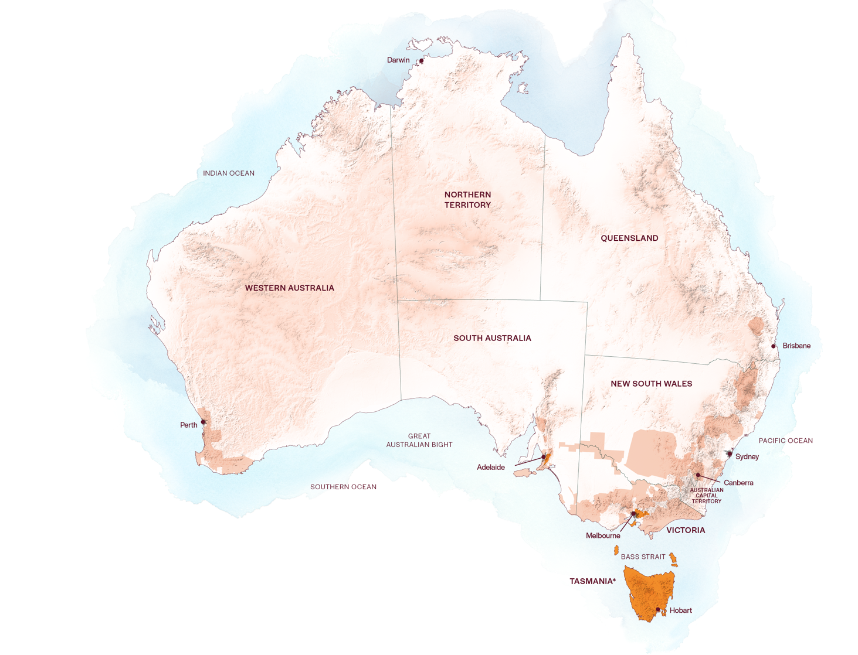
ประเทศออสเตรเลีย
พิโนต์ นัวร์
เขตพื้นที่ที่ผลิต
แอดิเลด ฮิลส์
มอร์นิงตัน เพนนินซูลา
ยาร์รา แวลลีย์
แทสมาเนีย
Notes:
+ เนื้อหาเพิ่มเติมที่ใช้ในการนำเสนอได้ : สื่อในการนำเสนอเพิ่มเติมเกี่ยวกับเขตพื้นที่ผลิตไวน์ที่สำคัญที่สุดของประเทศออสเตรเลีย สามารถสืบค้นได้ที่ www.australianwinediscovered.com

Slide 11

แทสมาเนีย
เขตพื้นที่ผลิตไวน์ที่มีภูมิอากาศเย็นสบาย
แดนมหัศจรรย์แห่งไวน์แบบมีฟอง
สวรรค์แห่งอาหารชั้นเลิศ
Notes:
แทสมาเนียเป็นเขตผลิตไวน์ที่มีภูมิอากาศเย็นสบายแห่งหนึ่งของประเทศออสเตรเลีย เป็นที่รู้จักกันดีในเรื่องไวน์แบบมีฟองที่ได้รางวังอย่าง พิโนต์ นัวร์, ชาร์ดอนเนย์ และรีสลิง ด้วยความที่แทสมาเนียมีสภาพภูมิอากาศเย็น ฤดูใบไม้ร่วงยาวนาน มีแดด และอากาศแห้ง มีสภาวะเหมาะสมต่อการเพาะปลูกองุ่นเพื่อผลิตไวน์รสเข้มข้นมีกลิ่นหอม หรูหราอย่างเป็นธรรมชาติ
แทสมาเนียมีอากาศเย็นตามธรรมชาติทั่วทั้งเกาะทำให้เหมาะสมอย่างยิ่งต่อการผลิตพิโนต์ นัวร์คุณภาพสูง ไวน์สไตล์แทสมาเนียจะมีลักษณะสัมผัสเบาไปถึงปานกลาง มีกลิ่นรสเชอร์รี่และสตรอเบอร์รี่อันละเอียดอ่อน

Slide 12

ภูมิอากาศ
ระดับความสูง
ปานกลาง
สูงมาก
>1,000 ม.
>3,280 ฟุต
ได้รับอิทธิพลทางทะเล
จากทะเลแทสมัน ช่องแคบบาส
และมหาสมุทรอินเดีย
สูง
750–999 ม.
2,460–3,279 ฟุต
แทสมาเนีย
0 – 1,264 ม. (0 – 4,147 ฟุต)
ไร่องุ่นส่วนใหญ่
ต่ำกว่า 100 ม. (328ฟุต)
ปานกลาง
500–749 ม.
1,640–2,459 ฟุต
ต่ำ
0–499 ม.
0–1,639 ฟุต

Slide 13

ดิน
ดินในไร่องุ่นบนพื้นที่ลาดตอนล่าง เป็นดินจากหินทราย หินดินดาน ตะกอนจากแม่น้ำ และหินอัคนีที่กำเนิดจากภูเขาไฟ หินทรายและหินชีสต์จะอยู่แถบเตอร์เวนท์ แวลลีย์, ดินตะกอนที่ทับถมกันและดินปนทรายที่มีสารฮิวมัสที่พบในซากพืชและซากสัตว์ที่เน่าเปื่อยผุพังในระดับต่ำ จะอยู่แถบโคล ริเวอร์ แวลลีย์, ส่วนแถบแม่น้ำไพเพอร์ ร็อกจะพบดินเนื้อร่วน ระบายน้ำได้ดี มีความลึก ในขณะที่ทะมาร์ แวลลีย์จะมีหินบะซอลท์ปนกรวดอยู่ทับบนแผ่นหินปูนและดินเหนียว

Slide 14

วิกตอเรีย
ยาร์รา แวลลีย์

Slide 15

ยาร์รา แวลลีย์
สถานที่ท่องเที่ยวยอดนิยม
ประวัติศาสตร์อุดมด้วยสีสัน
ผู้ผลิตไวน์ที่มีความคิดสร้างสรรค์พร้อมความแปลกแหวกแนว
สวรรค์แห่งอาหารและไวน์
Notes:
องุ่นปลูกเป็นครั้งแรกในปี ค.ศ. 1838 ทำให้วิกตอเรียได้เป็นเขตปลูกไวน์เขตแรก เมื่อถึงคราวที่ความต้องการไวน์แบบผสมเหล้าที่เพิ่มขึ้น เขตนี้จึงหยุดผลิตในปี ค.ศ. 1921 จนช่วงปี ค.ศ. 1960 มีการปลูกอีกครั้ง ปัจจุบัน เขตนี้ได้ชื่อว่าเป็นเขตผลิตไวน์ภูมิอากาศเย็นที่มีชื่อเสียงเขตหนึ่งของประเทศออสเตรเลีย
ยาร์รา แวลลีย์ผลิตไวน์พิโนต์ นัวร์หลากหลายสไตล์ เพราะพื้นที่มีระดับความสูงและทิศทางที่แตกต่างกัน ปกติแล้วพิโนต์ นัวร์ของยาร์รา แวลลีย์จะมีลักษณะสัมผัสบางเบาไปจนปานกลาง มีกลิ่นรสเชอร์รี่ สตรอเบอร์รี่ และลูกพลัม องุ่นที่เติบโตในอากาศเย็นกว่านี้จะนำไปใช้ผลิตไวน์แบบมีฟอง

Slide 16

ภูมิอากาศ
ระดับความสูง
ภาคพื้นทวีป
สูงมาก
>1,000 ม.
>3,280 ฟุต
ที่ได้รับอิทธิพลจากทะเลเมดิเตอร์เรเนียน
สูง
750–999 ม.
2,460–3,279 ฟุต
ยาร์รา แวลลีย์
30 – 400 เมตร (98 – 1,312 ฟุต)
ปานกลาง
500–749 ม.
1,640–2,459 ฟุต
ต่ำ
0–499 ม.
0–1,639 ฟุต

Slide 17
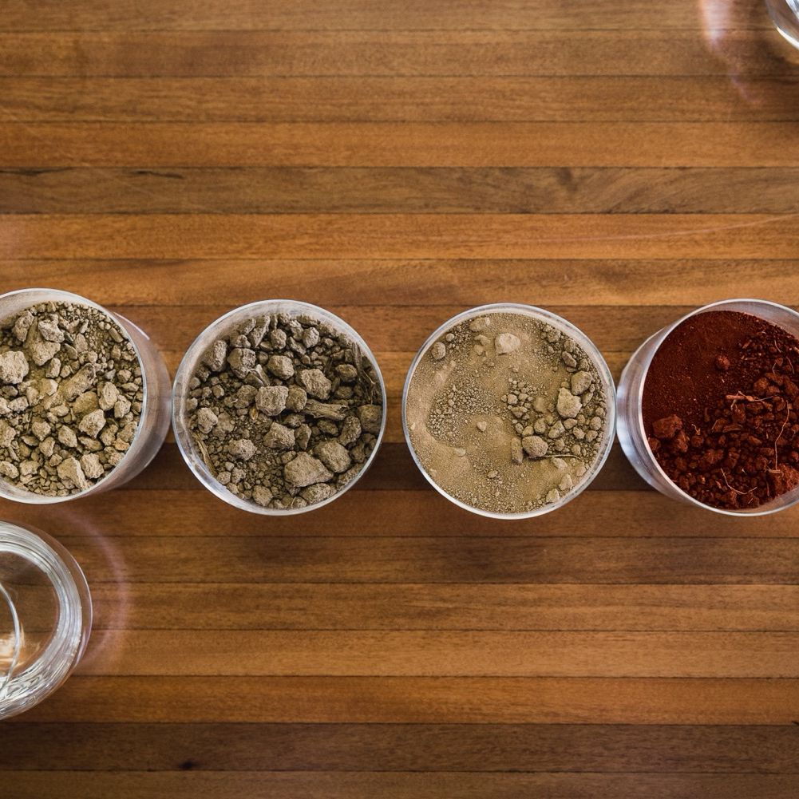
ดิน
ยาร์รา แวลลีย์ทางตอนเหนือ ผิวดินเป็นดินสีเทาไปจนดินสีน้ำตาลเทา และชั้นดินล่างลงไปจะเป็นดินเหนียวสีน้ำตาลแดงและมักมีหินปะปน ส่วนทางตอนใต้ จะพบดินประเภทหลักอีกประเภทคือดินภูเขาไฟสีแดงอุดมสมบูรณ์

Slide 18
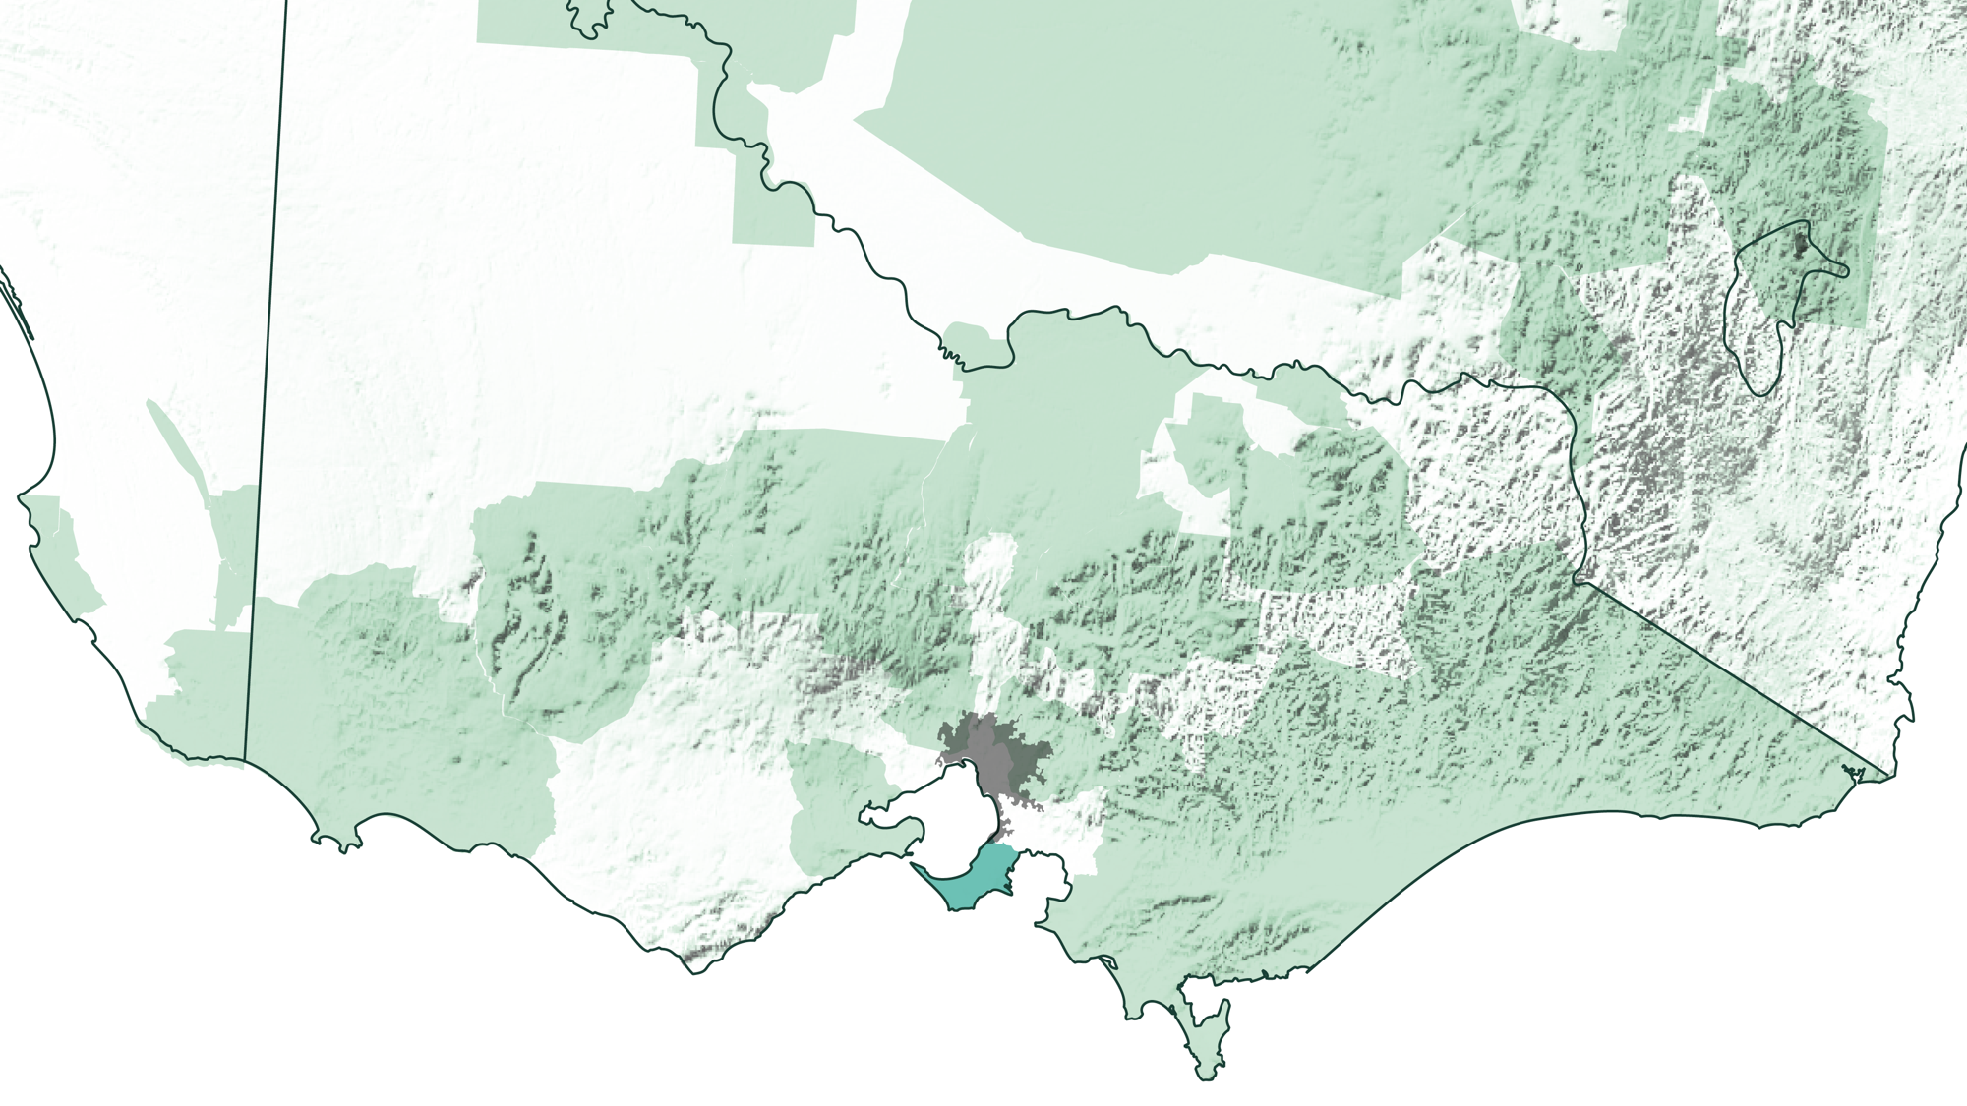
วิกตอเรีย
มอร์นิงตัน เพนนินซูลา

Slide 19

มอร์นิงตัน
เพนนินซูลา
ภูมิอากาศแบบชายฝั่งหลากหลาย
สวรรค์แห่งพิโนต์
ผู้ผลิตไวน์ขนาดเล็กที่ผลิตครั้งละจำนวนน้อย
สนามเด็กเล่นริมฝั่งทะเลของเมลเบิร์น
เกร็ดความรู้
ไม่มีไร่ใดในมอร์นิงตัน เพนนินซูลาจะห่างจากทะเลเกิน 7 กิโลเมตร
Notes:
มอร์นิงตัน เพนนินซูลาถูกโอบล้อมด้วยอ่าวพอร์ท ฟิลลิป อ่าวเวสเทิร์น พอร์ท และช่องแคบแบส เป็นเขตผลิตไวน์ที่เกิดจากทะเลโดยแท้ เขตผลิตไวน์มีความหลากหลายภูมิอากาศทั้งระดับภูมิภาคและระดับจุลภาค มีดินโบราณที่แตกต่าง และความสูงต่ำของพื้นที่ ทำให้เกิดเครือข่ายพื้นที่ที่ซับซ้อน ทำให้ปลูกองุ่นได้หลายสายพันธุ์ แต่เขตนี้ก็มีชื่อเสียงเรื่องพิโนต์ นัวร์ระดับโลก โดยทั่วไป พิโนต์ นัวร์ของที่นี่มีความเข้มข้นแบบปานกลาง มีลักษณะของพันธุ์ที่มีชีวิตชีวาของสตรอเบอร์รี่และเชอร์รี่ และมีความเป็นกรดที่ชุ่มฉ่ำเป็นแกนหลักของไวน์

Slide 20

ภูมิอากาศ
ระดับความสูง
แนวชายทะเลที่แท้จริง
สูงมาก
>1,000 ม.
>3,280 ฟุต
มีความหลากหลายทางสภาพภูมิอากาศของพื้นที่ปลูกองุ่นและภูมิอากาศเฉพาะพื้นที่
สูง
750–999 ม.
2,460–3,279 ฟุต
คาบสมุทรมอร์นิงตัน
10 – 260 ม. (32 – 853 ฟุต)
ปานกลาง
500–749 ม.
1,640–2,459 ฟุต
ต่ำ
0–499 ม.
0–1,639 ฟุต

Slide 21

ดิน
ดินที่มอร์นิงตัน เพนนินซูลาแตกต่างกันทั่วทั้งพื้นที่ เริ่มตั้งแต่ ทางตอนเหนือจะเป็นดินปนทรายที่อุดมสมบูรณ์ มีความลึก ส่วนทางตอนใต้จะเป็นดินสีน้ำตาลและเหลืองที่อยู่บนดินเหนียว ระบายน้ำได้ดี เนื้อร่วน และดินเกิดจากภูเขาไฟ มีสีแดงและน้ำตาลอมแดง

Slide 22
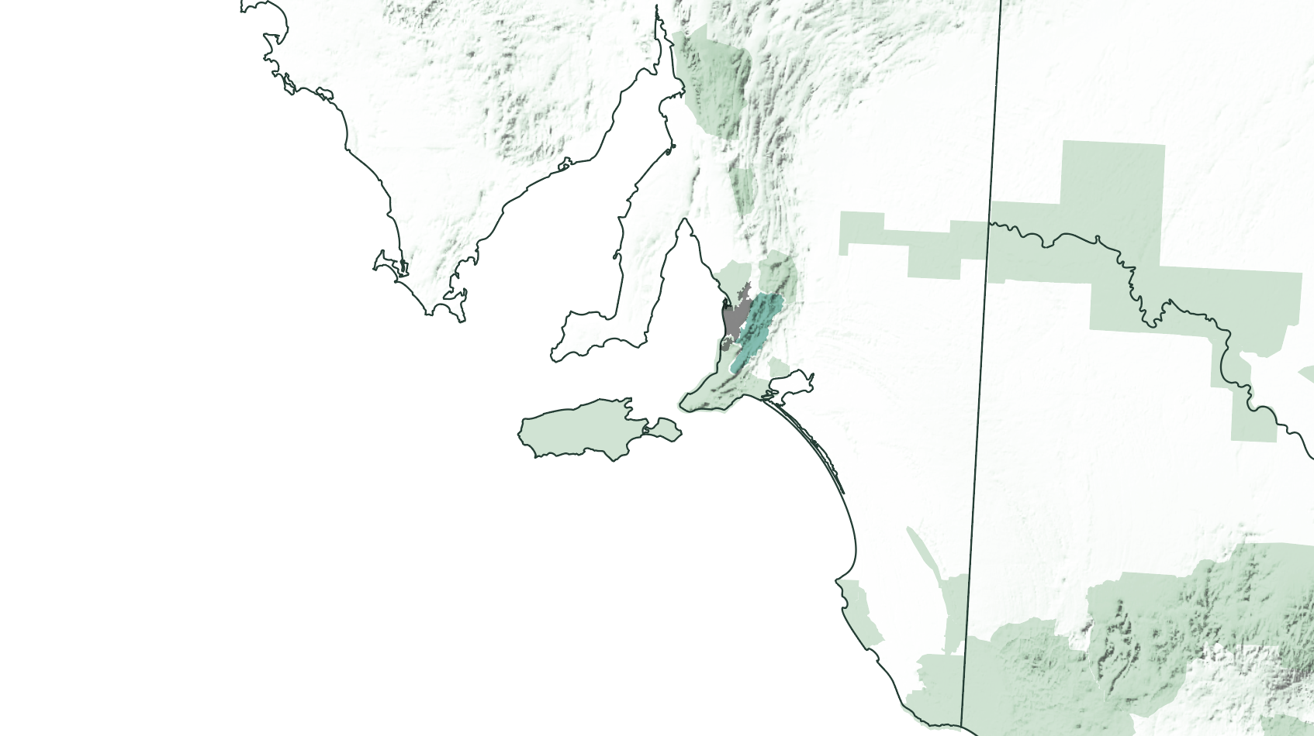
ออสเตรเลียใต้
แอดิเลด ฮิลส์

Slide 23
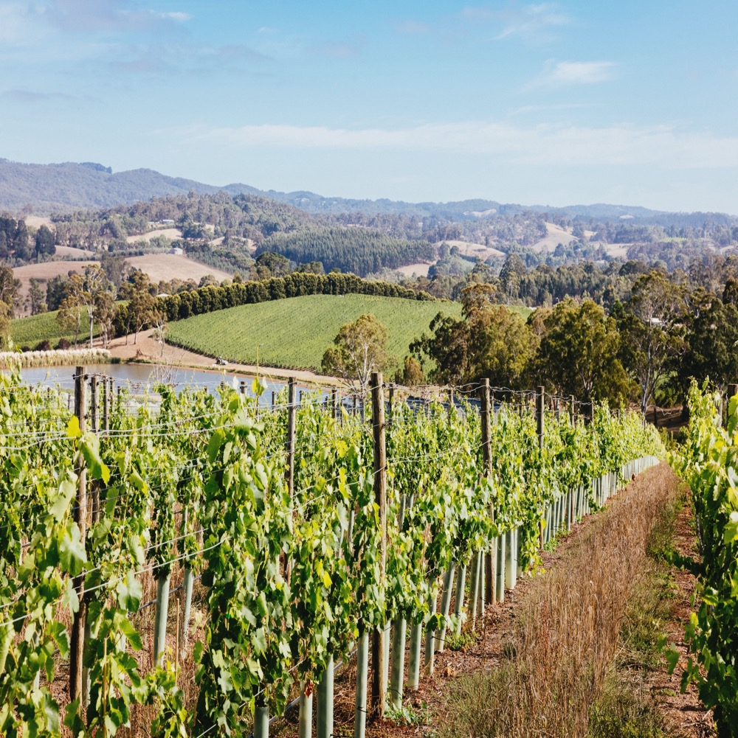
แอดิเลด ฮิลส์
มรดกตกทอดจากเยอรมัน
สวรรค์แห่งผู้รักอาหาร
การเกิดใหม่ของเขตพื้นที่
ศูนย์กลางภูมิอากาศเย็น
Notes:
แอดิเลด ฮิลส์เป็นถิ่นกำเนิดของชุมชนไวน์ที่มีความคิดก้าวหน้า มีจุดเด่นเรื่องไวน์ระดับพรีเมี่ยมที่หลากหลาย แอดิเลด ฮิลส์มีพื้นที่ระดับสูงต่ำและอากาศเย็น จึงเป็นเขตผลิตไวน์แนวหน้าในการผลิตพิโนต์ นัวร์ ซึ่งใช้ในไวน์แดงแบบไม่มีฟอง และไวน์แบบมีฟองที่ใช้วิธีการผลิตแบบดั้งเดิม การแสดงออกของไวน์ในเขตพื้นที่นี้มีแนวโน้มว่าจะเป็นไวน์ที่มีลักษณะสัมผัสปานกลาง มีกลิ่นรสเชอร์รี่ เบอร์รี่ที่เข้มข้นชุ่มฉ่ำ

Slide 24

ภูมิอากาศ
ระดับความสูง
ภูมิอากาศชายฝั่งทะเล
แบบปานกลาง
สูงมาก
>1,000 ม.
>3,280 ฟุต
แอดิเลด ฮิลส์
230 – 650 ม. (755 – 2,133 ฟุต)
ลักษณะภูมิอากาศเย็น
สูง
750–999 ม.
2,460–3,279 ฟุต
ปานกลาง
500–749 ม.
1,640–2,459 ฟุต
ต่ำ
0–499 ม.
0–1,639 ฟุต

Slide 25

ดิน
ดินที่แอดิเลด ฮิลส์มีความหลากหลายทั้งทางโครงสร้างและคุณสมบัติทางเคมี ดินผสมกันระหว่างดินร่วนสีน้ำตาลและน้ำตาลเทา ส่วนความลึกของดินแตกต่างกันไปตามสภาพภูมิประเทศ

Slide 26

พิโนต์ นัวร์
ลักษณะเฉพาะและรสชาติ
สี
พิโนต์ นัวร์
เบา
ปานกลาง
หนัก
น้ำหนักน้ำไวน์
(บอดี้)
กลิ่นรสหลัก
เชอร์รี่
สตรอเบอร์รี่
ลูกพลัม
ดอกกุหลาบ
ดอกไวโอเล็ต
ดิน
ไม่หวาน
หวานปานกลาง
หวาน
ความหวาน
ไม่ใช้โอ๊ก/ต่ำ
ปานกลาง
สูง
PINOT NOIR
โอ๊ก
ความฝาด (แทนนิน)
ความเปรี้ยว (แอซิดิตี้)
8%
13% – 14%
17%
แอลกอฮอล์
Notes:
ช่วงนี้เหมาะกับการชิมไวน์หลากชนิดที่คัดสรรมาและอภิปราย
ความท้าทายในการปลูกและผลิตพิโนต์ นัวร์ หมายความว่าไวน์ที่ประสบความสําเร็จมากที่สุดนั้นมีสไตล์และคุณภาพระดับพรีเมียมโดยเนื้อแท้ ซึ่งโดดเด่นด้วยความละเอียดอ่อนและความนุ่มนวล ความแตกต่างในระดับภูมิภาคมีมากมาย อย่างไรก็ตาม โดยทั่วไปแล้วพิโนต์ นัวร์ ชั้นนําจากออสเตรเลียนั้นมีน้ำหนักเบาถึงปานกลาง และถูกจํากัดโดยธรรมชาติ ไวน์พิโนต์ นัวร์อายุน้อยของออสเตรเลียมีลักษณะของเชอร์รี่ เบอร์รี่สีแดง และกลิ่นสมุนไพร เนื้อสัมผัสของมันมักจะเนียนนุ่มซาติน โดยทั่วไปมีน้ำหนักเบาถึงปานกลาง เมื่ออายุมากขึ้นไวน์อาจพัฒนามีรสชาติคลาสสิกของดินหรือ 'พื้นป่า' เพื่อเพิ่มมิติพิเศษให้กับไวน์

Slide 27

การจับคู่ไวน์กับอาหาร
ปลาแซลมอน
ไก่
เป็ด
PINOT NOIR
หมู
เนื้อสัตว์แปรรูป
ตับหมูบดและตับห่านบด
เนยแข็งกอมเต้

Slide 28

การลุกขึ้นและผงาดขึ้น
ของพิโนต์ นัวร์
แห่งออสเตรเลีย
อนาคตสดใสด้วยการปลูกพิโนที่เพิ่มขึ้น และผู้ผลิตไวน์ในเขตอากาศเย็นทําการปรับเปลี่ยนอย่างต่อเนื่องทําให้เทคนิคดั้งเดิมสมบูรณ์แบบ และคิดค้นวิธีการทําสิ่งต่าง ๆ ของตนเอง

Slide 29
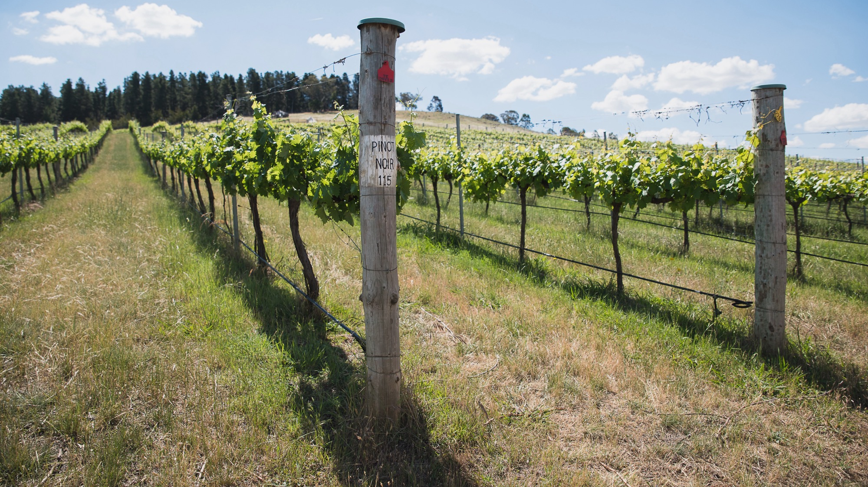
ขอบคุณ
Notes:
หากต้องการเรื่องราวนำเสนอพร้อมเครื่องมือและทรัพยากรข้อมูล สามารถศึกษาค้นคว้าได้ที่เว็บไซต์ www.australianwinediscovered.com
หรือหากมีคำถาม สามารถติดต่อทางอีเมล์ได้ที่ discovered@wineaustralia.com

